Slide 2
Herramienta para
gestionar proyectos

Slide 3
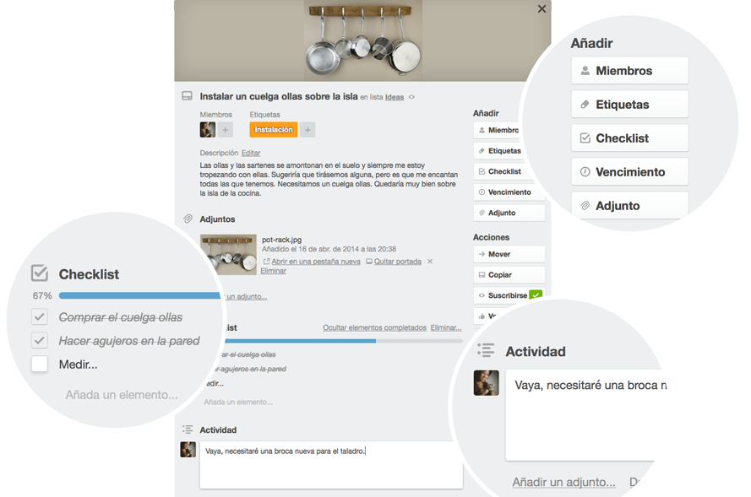

Slide 4
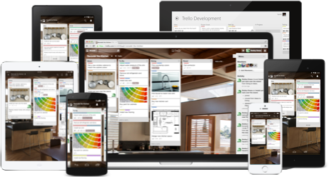
Compatibilidad

Slide 5
www.trello.com

